Slide 1

행복은
장바구니를
타고
상어초밥팀
박이삭 이다경 김서연

Slide 2
INDEX.
데이터 전처리
모델 개발 및 분석과정
1. 물건기반 협업필터링
2. Word2Vec
최종 추천 방법
R package

Slide 3
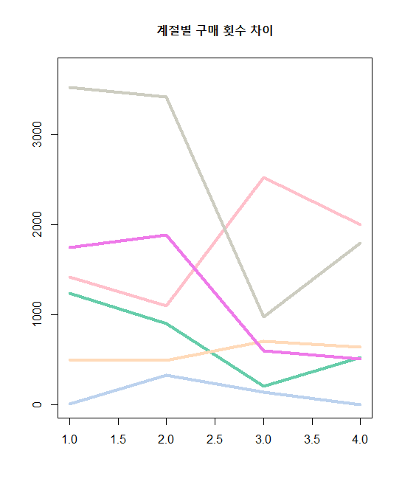
1
데이터 전처리
겨울 데이터 제작
국산삼치
수입메론
디저트류
찌개두부
계절별로 구매물품에 차이가 있을 거라 생각.
실제 분석 결과 오른쪽 그림처럼 계절별 물품 구매횟수 차이 확인
이에 따라 겨울(12월, 1월 2월)에 물건을 구매한 사람들에 대한 “겨울 데이터”
생성
굴비
온라인
베이커리
봄
여름
가을
겨울

Slide 4



1
데이터 전처리
겨울 데이터 제작 : 계절별 구매물품 차이 검정
물품 구매 횟수에 계절별로 통계적 차이가 있음을 확인하기 위해 ANOVA 검정 실시
봄, 여름, 가을, 겨울
→ DF = 4-1 = 3
귀무가설 : Mean(봄) = Mean(여름) = Mean(가을) = Mean(겨울)
P-value =1.83e-07 = 0.000000183 << 0.05
이므로 계절별 차이가 있음을 확인

Slide 5


1
데이터 전처리
분석하기 앞서 생성한 데이터
분석하기 앞서 생성한 데이터
물건기반협업필터링 & Word2Vec 알고리즘에 적용
구매횟수 데이터
고객별 해당 물품을 몇번 구매했는지
나타내는 데이터
구매목록 데이터
각 고객이 2년(겨울)동안 구매한 구매목록을 순서대로 나열한 데이터

Slide 6
1-1
데이터 전처리
분석하기 앞서 생성한 데이터
구매횟수 데이터 : 고객별 해당 물품을 몇번 구매했는지 나타내는 데이터
고객번호 | A010101 | A010102 | A010103 | A010104 | A010105 | A010106 | A010201 | …
3071 | 0 | 10 | 3 | 250 | 0 | 7 | 0 | …
4074 | 1 | 2 | 0 | 1 | 0 | 0 | 6 | …
10719 | 70 | 0 | 53 | 22 | 0 | 0 | 1 | …
… | … | … | … | … | … | … | … | …
4825 | 0 | 0 | 0 | 0 | 1 | 0 | 2 | …
17357 | 0 | 0 | 28 | 0 | 0 | 1 | 0 | …
18761 | 0 | 1 | 0 | 0 | 0 | 0 | 0 | …
겨울에 하나 이상 구매한 고객 : 19372명
19372명의 총 물품 목록 : 4137개
고객별 해당 물품 구매 횟수 매트릭스 생성
* 겨울에 구매한 물품이 없는 고객 제거

Slide 7
1-2
데이터 전처리
분석하기 앞서 생성한 데이터
2. 구매목록 데이터 : 각 고객이 2년(겨울)동안 구매한
구매목록을 순서대로 나열한 데이터
고개번호 | 구매1 | 구매2 | 구매3 | 구매4 | … | 구매486 | 구매487 | 구매488
17218 | B150401 | B160101 | B160201 | B180301 | … | B300601 | B090402 | B550601
17674 | B050901 | B150101 | B050311 | B050701 | … | B180204 | B610202 | B380504
14388 | B100306 | B430101 | B540301 | B340402 | … | B180303 | B140607 | B140601
… | … | … | … | … | … | … | … | …
2975 | A011003 | B520103 |  |  | …
7111 | B340404 |  |  |  | …
17454 | B340103 | B100306 | B160201 | B480202 | …
겨울에 하나 이상 구매한 고객 : 19372명
19372명의 사람 중 최다 구매 횟수 : 488회
각 고객별 겨울기간 동안 구매한 상품을 나열한
구매목록 매트릭스 생성

Slide 8
2
모델 개발 및 분석 과정
물품기반 협업필터링 & Word2Vec
모델 개발 과정
1.물품기반
협업필터링
2. Word2Vec
내가 구매한 물품들과
유사한 물품 추천
고객과
거리가 가까운
물품 추천

Slide 9

1. 물품기반 협업필터링

Slide 10
2-1
물품기반 협업필터링
물품기반 협업필터링의 정의
협업 필터링이란?
고객들의 프로파일정보를 활용하여 목표고객이 높게 평가할 것으로 예상되는
서비스나 아이템을 추천하는 기법.
(출처 : 장르별 협업필터링을 이용한 영화 추천 시스템의 성능 향상, 이재식.박석두, 2007년 12월)
물품기반 협업필터링(item-based collaborative filtering) 이란?
물품에 대한 선호도를 기반으로 물품들사이의 유사도를 구하여, 고객에게
물품을 추천해주는 협업필터링의 한 기법.

Slide 11
2-1
물품기반 협업필터링
적용 방법, 과정
고객별 물품
추천 점수
행렬
물품별
유사도행렬
물품 점수화
추천
고객별 물품에 대한 선호도 점수화
물품별 거리를 측정하여 유사도 행렬 생성
고객별 물품 추천
점수 행렬 생성
최종 물품 추천

Slide 12
2-1
물품
점수화
물품기반 협업필터링
적용 방법, 과정
1. 물품 점수화 : 고객별 물품에 대한 선호도 점수화
 | A010101 | A010102 | … | D080302 | D080401
3071 | 3.30 | 1.64 | … | 5.01 | 3.34
4707 | 0 | 0 | … | 6.68 | 10.7
… | … | … | … | … | …
18901 | 1.65 | 3.36 | … | 10 | 2.64
18154 | 0 | 1.68 | … | 10 | 100.5
물품
고객
물품 점수화
물품기반 협업필터링을 진행하기 위해서는
고객별 ‘물품에 대한 선호도’ 필요
구매횟수 데이터에서 TF-IDF 기법을 이용하여
물품점수화.
0점부터 765.1점까지
다음장에 예를 들어 설명

Slide 13
2-1
물품
점수화
물품기반 협업필터링
적용 방법, 과정
1. 물품 점수화 : TF-IDF란?
TF-IDF란?
정보 검색과 텍스트 마이닝에서 이용하는 가중치로, 여러 문서로 이루어진 문서군이 있을 때 어떤 단어가 특정 문서 내에서 얼마나 중요한 것인지를 나타내는 통계적 수치
TF-IDF = TF/DF
TF : Term Frequency
DF : Document Frequency
*IDF = 1/DF
다음장에 예를 들어 설명

Slide 14
2-1
물품
점수화
물품기반 협업필터링
적용 방법, 과정
1. 물품 점수화 : TF-IDF란?
문서 = 고객한명한명의 구매목록
단어 = 구매물품들
TF : 특정단어(term)가 하나의 문서(document)내에 나타난 빈도
DF : 전체 문서군(global document) 중에서 특정단어(term)를 포함하는 문서 빈도
TF-IDF 예시
고객번호 | 구매목록1 | 구매목록2 | 구매목록3 | 구매목록4
1 | 사과 | 배 | 사과 | 배
2 | 자전거 | 껌 | 빵 | 딸기
3 | 사과 | 딸기 | 맥주 | 오렌지
4 | 배 | 사과 | 술 | 쉐이빙크림
5 | 사과 | 떡 | 오렌지 | 껌
6 | 전기면도기 | 쉐이빙크림 | 맥주 | 자전거
7 | 사과 | 맥주 | 떡 | 딸기
전체 문서 수(전체 고객 수) = 7
사과의 DF
= (전체 고객 중 사과를 포함하고 있는 고객 수)
= 5 (1번, 3번, 4번, 5번, 7번고객)
배의 DF
= (전체 고객 중 배를 포함하고 있는 고객 수)
= 2 (1번, 4번고객)
<구매목록 예시>

Slide 15
2-1
물품
점수화
물품기반 협업필터링
적용 방법, 과정
1. 물품 점수화 : TF-IDF란?
1번 고객에 대한 설명
사과의 TF
= (고객의 구매목록 중 사과의 개수)
= 2
사과에 대한 TF-IDF
= TF/DF
= 2/5 = 0.4
고객번호 | 구매목록1 | 구매목록2 | 구매목록3 | 구매목록4
1 | 사과 | 배 | 사과 | 배
2 | 자전거 | 껌 | 빵 | 딸기
3 | 사과 | 딸기 | 맥주 | 오렌지
4 | 배 | 사과 | 술 | 쉐이빙크림
5 | 사과 | 떡 | 오렌지 | 껌
6 | 전기면도기 | 쉐이빙크림 | 맥주 | 자전거
7 | 사과 | 맥주 | 떡 | 딸기
배의 TF
= (고객의 구매목록 중 배의 개수)
= 2
배에 대한 TF-IDF
= TF/DF
= 2/2 = 1
<구매목록 예시>
1번고객의 사과 점수 < 배 점수

Slide 16
2-1
물품
점수화
물품기반 협업필터링
적용 방법, 과정
1. 물품 점수화 : TF-IDF란?
1번 고객에 대한 설명
사과의 TF
= (고객의 구매목록 중 사과의 개수)
= 2
사과에 대한 TF-IDF
= TF/DF
= 2/5 = 0.4
고객번호 | 구매목록1 | 구매목록2 | 구매목록3 | 구매목록4
1 | 사과 | 배 | 사과 | 배
2 | 자전거 | 껌 | 빵 | 딸기
3 | 사과 | 딸기 | 맥주 | 오렌지
4 | 배 | 사과 | 술 | 쉐이빙크림
5 | 사과 | 떡 | 오렌지 | 껌
6 | 전기면도기 | 쉐이빙크림 | 맥주 | 자전거
7 | 사과 | 맥주 | 떡 | 딸기
특정 고객에게는 많이 등장하나,
전체적으로 적게 등장하는 물품일수록
TF-IDF 大
배의 TF
= (고객의 구매목록 중 배의 개수)
= 2
배에 대한 TF-IDF
= TF/DF
= 2/2 = 1
<구매목록 예시>
1번고객의 사과 점수 < 배 점수

Slide 17
2-1
물품
점수화
물품기반 협업필터링
적용 방법, 과정
1. 물품 점수화 : TF-IDF란?
1번 고객에 대한 설명
사과의 TF
= (고객의 구매목록 중 사과의 개수)
= 2
사과에 대한 TF-IDF
= TF/DF
= 2/5 = 0.4
고객번호 | 구매목록1 | 구매목록2 | 구매목록3 | 구매목록4
1 | 사과 | 배 | 사과 | 배
2 | 자전거 | 껌 | 빵 | 딸기
3 | 사과 | 딸기 | 맥주 | 오렌지
4 | 배 | 사과 | 술 | 쉐이빙크림
5 | 사과 | 떡 | 오렌지 | 껌
6 | 전기면도기 | 쉐이빙크림 | 맥주 | 자전거
7 | 사과 | 맥주 | 떡 | 딸기
한 고객이 두 물품을 같은 빈도수로 구매하여도, TF-IDF값이 클수록
해당 물품의 중요성 증가
배의 TF
= (고객의 구매목록 중 배의 개수)
= 2
배에 대한 TF-IDF
= TF/DF
= 2/2 = 1
여러 고객에게 일반적으로 등장하지 않고
소수의 고객에게만 등장하는 정도
<구매목록 예시>
1번고객의 사과 점수 < 배 점수

Slide 18
2-1
물품별
유사도
행렬
물품기반 협업필터링
적용 방법, 과정
2. 물품별 유사도 행렬 : 물품별 거리를 측정하여
유사도 행렬 생성
 | A010101 | A010102 | … | D080302 | D080401
A010101 | 1 | 0.8124 | … | 0.003 | 0.006
A010102 | 0.8124 | 1 | … | 0 | 0.007
… | … | … | … | … | …
D080302 | 0.003 | 0 | … | 1 | 0.308
D080401 | 0.006 | 0.007 | … | 0.308 | 1
물품별 유사도 행렬
물품을 점수화한 데이터를 바탕으로
각 물건별 유사도 매트릭스 생성.
“코사인유사도”와 “유클리디안 거리” 중
코사인 유사도를 이용하여 유사도 계산
물품 x와 y의 코사인 유사도 :
cosSimilarity(x, y) = (x · y) / (||x|| * ||y||)
다음장에 예를 들어 설명
23페이지 참조

Slide 19
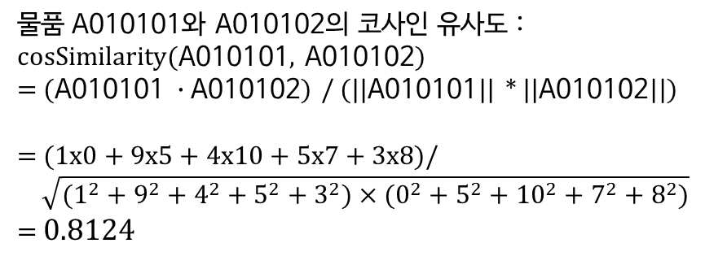
2-1
물품별
유사도
행렬
물품기반 협업필터링
적용 방법, 과정
2. 물품별 유사도 행렬 : 물품 유사도 계산 예시
A010101 & A010102 물품의 유사도 예시
물품 A010101와 A010102의 코사인 유사도 :
cosSimilarity(A010101, A010102)
= (A010101 · A010102) / (||A010101|| * ||A010102||)
= (1x0 + 9x5 + 4x10 + 5x7 + 3x8)/
$$\sqrt{(1^{2}+9^{2}+4^{2}+5^{2}+3^{2})×(0^{2}+5^{2}+{10}^{2}+7^{2}+8^{2})}$$
= 0.8124
 | A010101 | A010102
A010101 | 1 | 0.8124
<물품별 유사도 행렬>
고객
 | 1번고객 | 2번고객 | 3번고객 | 4번고객 | 5번고객
A010101 | 1 | 9 | 4 | 5 | 3
A010102 | 0 | 5 | 10 | 7 | 8
물품
<물품 점수 행렬 -물품 x 고객>

Slide 20

2-1
물품기반 협업필터링
고객별 물품
추천 점수
행렬
적용 방법, 과정
3. 고객별 물품 추천 점수 행렬 :
고객별 물품 추천 점수 행렬 생성
 | A010101 | A010102 | … | D080302 | D080401
3071 | 0.028 | 0.031 | … | 0.031 | 0.0317
4704 | 0.04 | 0.0506 | … | 0.049 | 0.05
… | … | … | … | … | …
18901 | 0.00178 | 0.0016 | … | 0.0013 | 0.0015
18154 | 0.0002 | 0.00019 | … | 0.00019 | 0.00018
물품
고객별 물품추천 점수행렬
앞서 만든 유사도 행렬을 바탕으로
고객별 모든 물품에 추천 점수 유도
점수가 가장 높은 3개의 물품 추천
고객
3071번 고객에 A010101물품을 추천할 점수
다음장에 예를 들어 설명

Slide 21
2-1
물품기반 협업필터링
고객별 물품
추천 점수
행렬
적용 방법, 과정
3. 고객별 물품 추천 점수 행렬 : 점수행렬 계산 식
점수행렬 계산 식
4137개의 모든 아이템 : item(1), item(2), …, item(4137)
유저 i가 구매한 M(i)개의 아이템 : record(i, 1), record(i, 2), …, record(i, M(i))
유저 i에 대한 아이템 x의 추천 점수 score(i, x) :
score(i, x) = (itemsSimilarity(x, record(i, 1)) + … + itemsSimilarity(x, record(i, M(i)))) / (itemsSimilarity(x, item(1)) + … + itemsSimilarity(x, item(K)))
(출처 : Code Sprint 2015 Round 2 – 협업 필터링으로 유저 기호 예측하기,김재겸, 2015년 9월)
다음장에 예를 들어 설명

Slide 22
2-1
물품기반 협업필터링
고객별 물품
추천 점수
행렬
적용 방법, 과정
3. 고객별 물품 추천 점수 행렬 : 점수행렬 계산 예
점수행렬 계산 예
사과, 배, 자전거를 구매한 1번 고객의 사과 추천 점수는?
<1번 고객의 구매목록 데이터>
고객번호 | 구매목록1 | 구매목록2 | 구매목록3
1 | 사과 | 배 | 자전거
score(1,사과)
= ((사과, 사과 유사도) + (사과, 배 유사도)
+ (사과, 자전거 유사도))
/ (사과와 모든 물품들의 유사도 합)
= (1 + 0.78 + 0.006) / 79.24 = 0.0225
<물품별 유사도 행렬>
 | 사과 | 배 | … | 껌 | 자전거 | 합
사과 | 1 | 0.78 | … | 0.53 | 0.006 | 79.24
배 | 0.89 | 1 | … | 0.308 | 0.007
… | … | … | … | … | …
껌 | 0.53 | 0.308 | … | 1 | 0.003
자전거 | 0.006 | 0.007 | … | 0.003 | 1
 | 사과
1 | 0.0225
물품
고객
<물품 추천 점수 행렬>

Slide 23
2-1
물품기반 협업필터링
고객별 물품
추천 점수
행렬
적용 방법, 과정
3. 고객별 물품 추천 점수 행렬 : 점수행렬 계산 예
점수행렬 계산 예
사과, 배, 자전거를 구매한 1번 고객의 껌 추천 점수는?
<1번 고객의 구매목록 데이터>
고객번호 | 구매목록1 | 구매목록2 | 구매목록3
1 | 사과 | 배 | 자전거
score(1,껌)
= ((껌, 사과 유사도) + (껌, 배 유사도)
+ (껌, 자전거 유사도))
/ (껌과 모든 물품들의 유사도 합)
= (0.53 + 0.308 + 0.003) / 83 = 0.01
<물품별 유사도 행렬>
 | 사과 | 배 | … | 껌 | 자전거 | 합
사과 | 1 | 0.78 | … | 0.53 | 0.006
배 | 0.89 | 1 | … | 0.308 | 0.007
… | … | … | … | … | …
껌 | 0.53 | 0.308 | … | 1 | 0.003 | 83
자전거 | 0.006 | 0.007 | … | 0.003 | 1
 | 사과 | 껌
1 | 0.0225 | 0.01
물품
고객
<물품 추천 점수 행렬>

Slide 24
2-1
물품기반 협업필터링
2014년 데이터로 모델 학습 , 2015년 구매 예측
→ 정답률 확인 후 비교
적용 방법, 과정
여러 모델 학습 후 검증
모델 학습 & 검증
전체 데이터
VS
겨울 데이터
정답률 : 34%
51%
겨울 구매 데이터로
물품간 코사인 유사도를 구하여
최종 모델 생성
코사인 유사도
VS
유클리디안 거리
51%
2%

Slide 25

2. Word 2 Vec

Slide 26
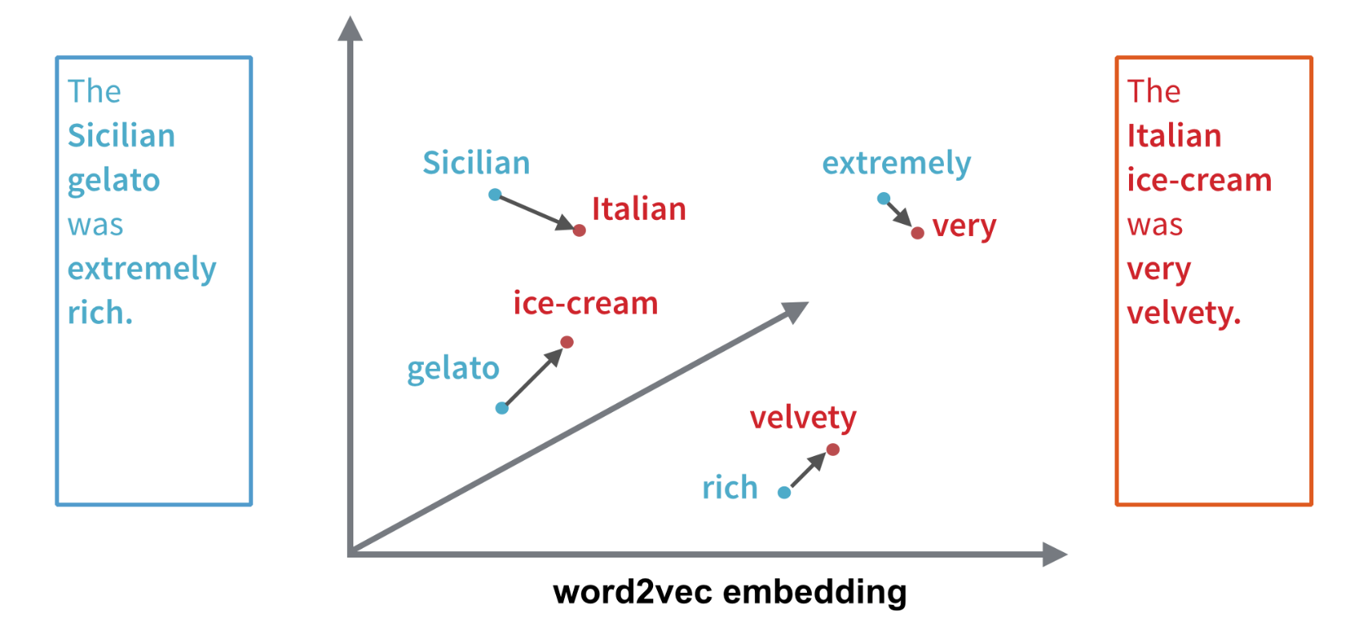
2-2
Word2Vec
Word2Vec의 정의
Word2Vec이란?
구글의 연구원들이 “Efficient Estimation of Word Representations in Vector Space”라는
논문에서 제안하여 구현된 알고리즘
인공신경망의 한 종류로, 단어를 벡터로 표현
텍스트 문서를 학습시키는 과정을 통하여 비슷한 의미를 갖고 있는 단어들끼리 더 가까운 벡터를 갖고, 상반된 의미를 갖고 있는 경우 더 멀리 떨어지도록 학습
(출처: ICT Portal Media, <Word2Vec, 자연어 기계학습의 혁명적 진화, 2014년11월20일)

Slide 27
2-2
Word2Vec
Word2Vec의 적용방법, 과정
고객별
물품 추천
좌표계 생성
Word2Vec
학습
공간상 유사
물품 확인
추천
고객별 구매 물품
Word2Vec알고리즘학습
물품별 공간상 거리를
측정하여
유사한 물품 확인
고객별 물품
추천 좌표계 생성
→ 고객과 물품간 거리 확인
고객과 가까운 물품부터 추천

Slide 28
2-2
Word2Vec
Word2Vec
학습
Word2Vec의 적용방법, 과정
Word2Vec 학습 :
고객별 구매 물품 Word2Vec 알고리즘 학습
한 문장 속에서 단어를 찾아 벡터로 표현하는 Word2Vec의 원리를 응용
‘고객들이 구입한 물품들은 서로 연관성이 있다’
문장
구매목록
한 고객이 구매한 전체 구매목록을 하나의 문장으로 인식
단어
구매물품
각 구매물품들을
단어로 보고 학습함

Slide 29
2-2
Word2Vec
Word2Vec
학습
Word2Vec의 적용방법, 과정
1. Word2Vec 학습 : 학습 효과
2차원상 학습 전 : 모든 물품들이 랜덤하게 흩어져 있음
고객번호 | 1
구매목록 | 사과
 | 딸기
 | 자전거
 | 맥주
30페이지 참조
고객번호 | 2
구매목록 | 사과
 | 소주
 | 딸기
 | 껌
껌
소주
딸기
자전거
사과
맥주

Slide 30
2-2
Word2Vec
Word2Vec
학습
Word2Vec의 적용방법, 과정
1. Word2Vec 학습 : 학습 효과
2차원상 학습 후 : 사과와 딸기가 가까워짐
고객번호 | 1
구매목록 | 사과
 | 딸기
 | 자전거
 | 맥주
고객번호 | 2
구매목록 | 사과
 | 소주
 | 딸기
 | 껌
껌
소주
딸기
자전거
사과
맥주
딸기

Slide 31
2-2
Word2Vec
Word2Vec
학습
Word2Vec의 적용방법, 과정
1. Word2Vec 학습 : 차원이란?
차원이란?
- Word2Vec 알고리즘을 학습시킬 공간의 차원
껌
맥주
사과
자전거
딸기
소주
<1차원 공간>
소주
차원이 늘어나면 축이 늘어나므로
더 정확한 좌표 측정 가능
껌
자전거
맥주
사과
딸기
<2차원 공간>

Slide 32
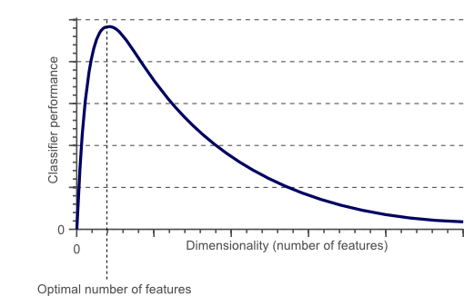
2-2
Word2Vec
Word2Vec
학습
Word2Vec의 적용방법, 과정
1. Word2Vec 학습 : 차원이란?
성능
사과
소주
자전거
차원의 수
돼지고기
(출처: Computer vision for dummies, <The Curse of Dimensionality in classification>, 2014년4월16일)
맥주
복숭아
하지만 차원이 일정이상 증가하면
데이터의 대부분이 꼭지에 분포하게
되어 정확한 측정 불가
딸기
껌

Slide 33
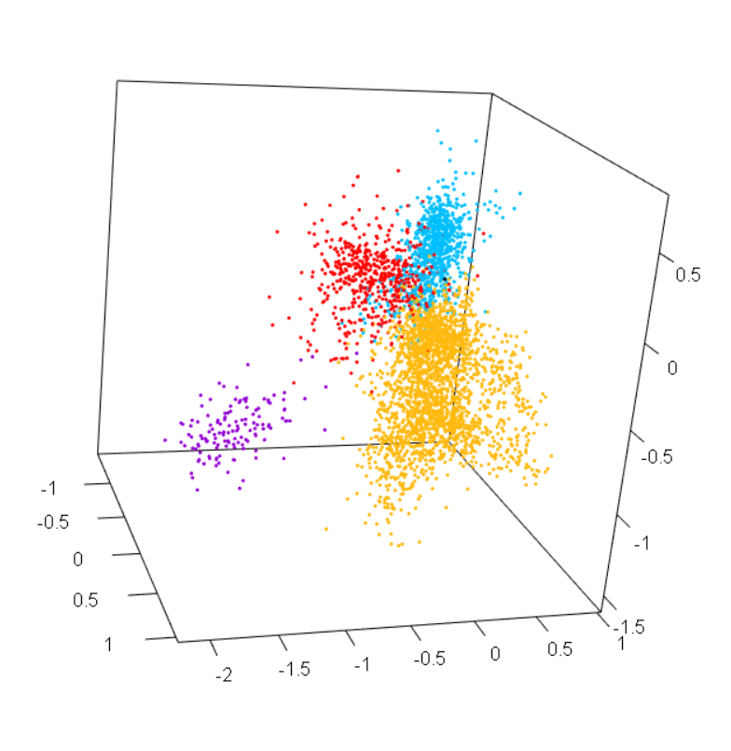
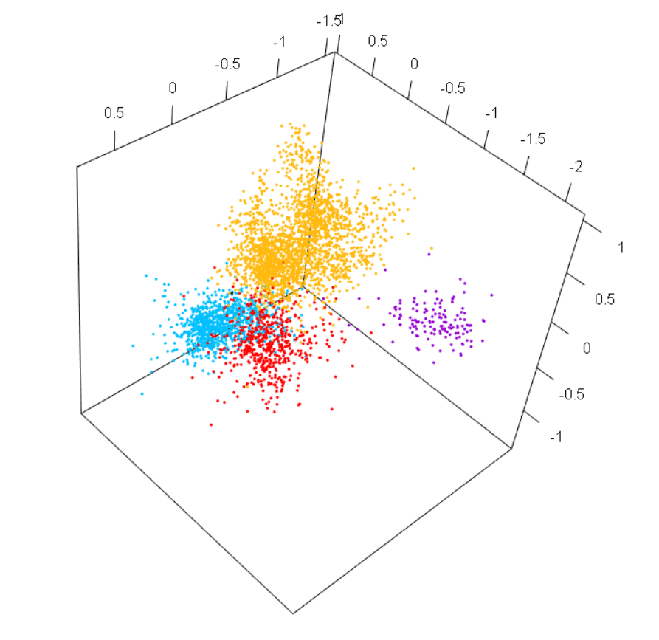
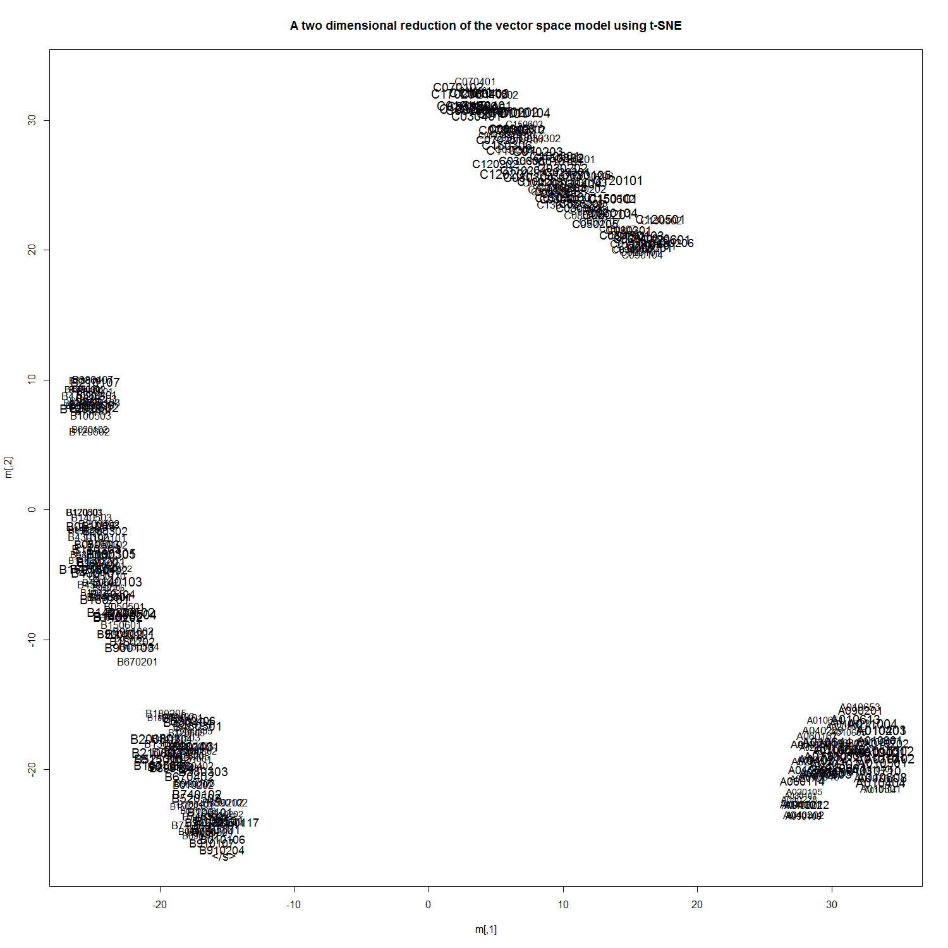
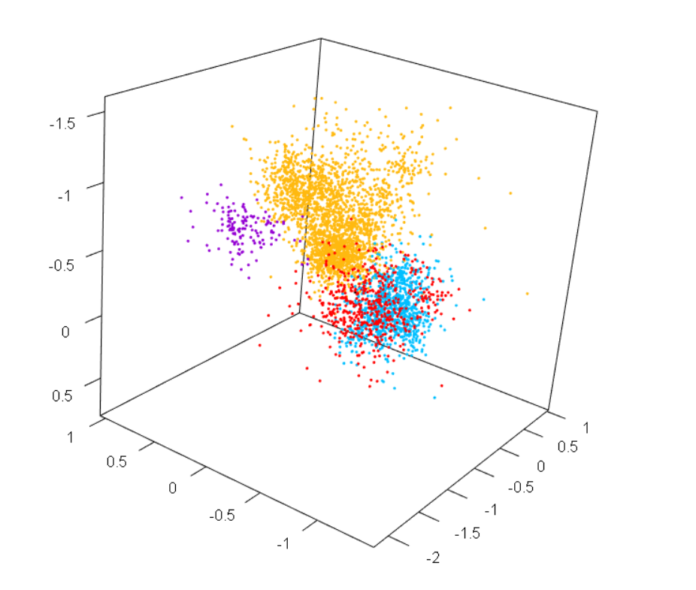
2-2
Word2Vec
<실제 학습 결과 – 3차원>
공간상 유사한
물품 확인
Word2Vec의 적용방법, 과정
1. Word2Vec 학습 : 차원이란?
C사
B사
A사
A사, D사
B사
C사
D사
<실제 학습 후 – 3차원>

Slide 34
2-2
Word2Vec
Word2Vec의 적용방법, 과정
1. Word2Vec 학습 : 차원에 따른 모델 학습 & 검증
2014년 데이터로 모델 학습 , 2015년 구매 예측
→ 정답률 확인 후 비교
차원에 따른 모델 학습 & 검증
3차원
VS
10차원
VS
20차원
VS
100차원
정답률 : 46%
64%
66%
60%
20차원 공간에 Word2Vec 알고리즘 학습시킨 모델 사용

Slide 35
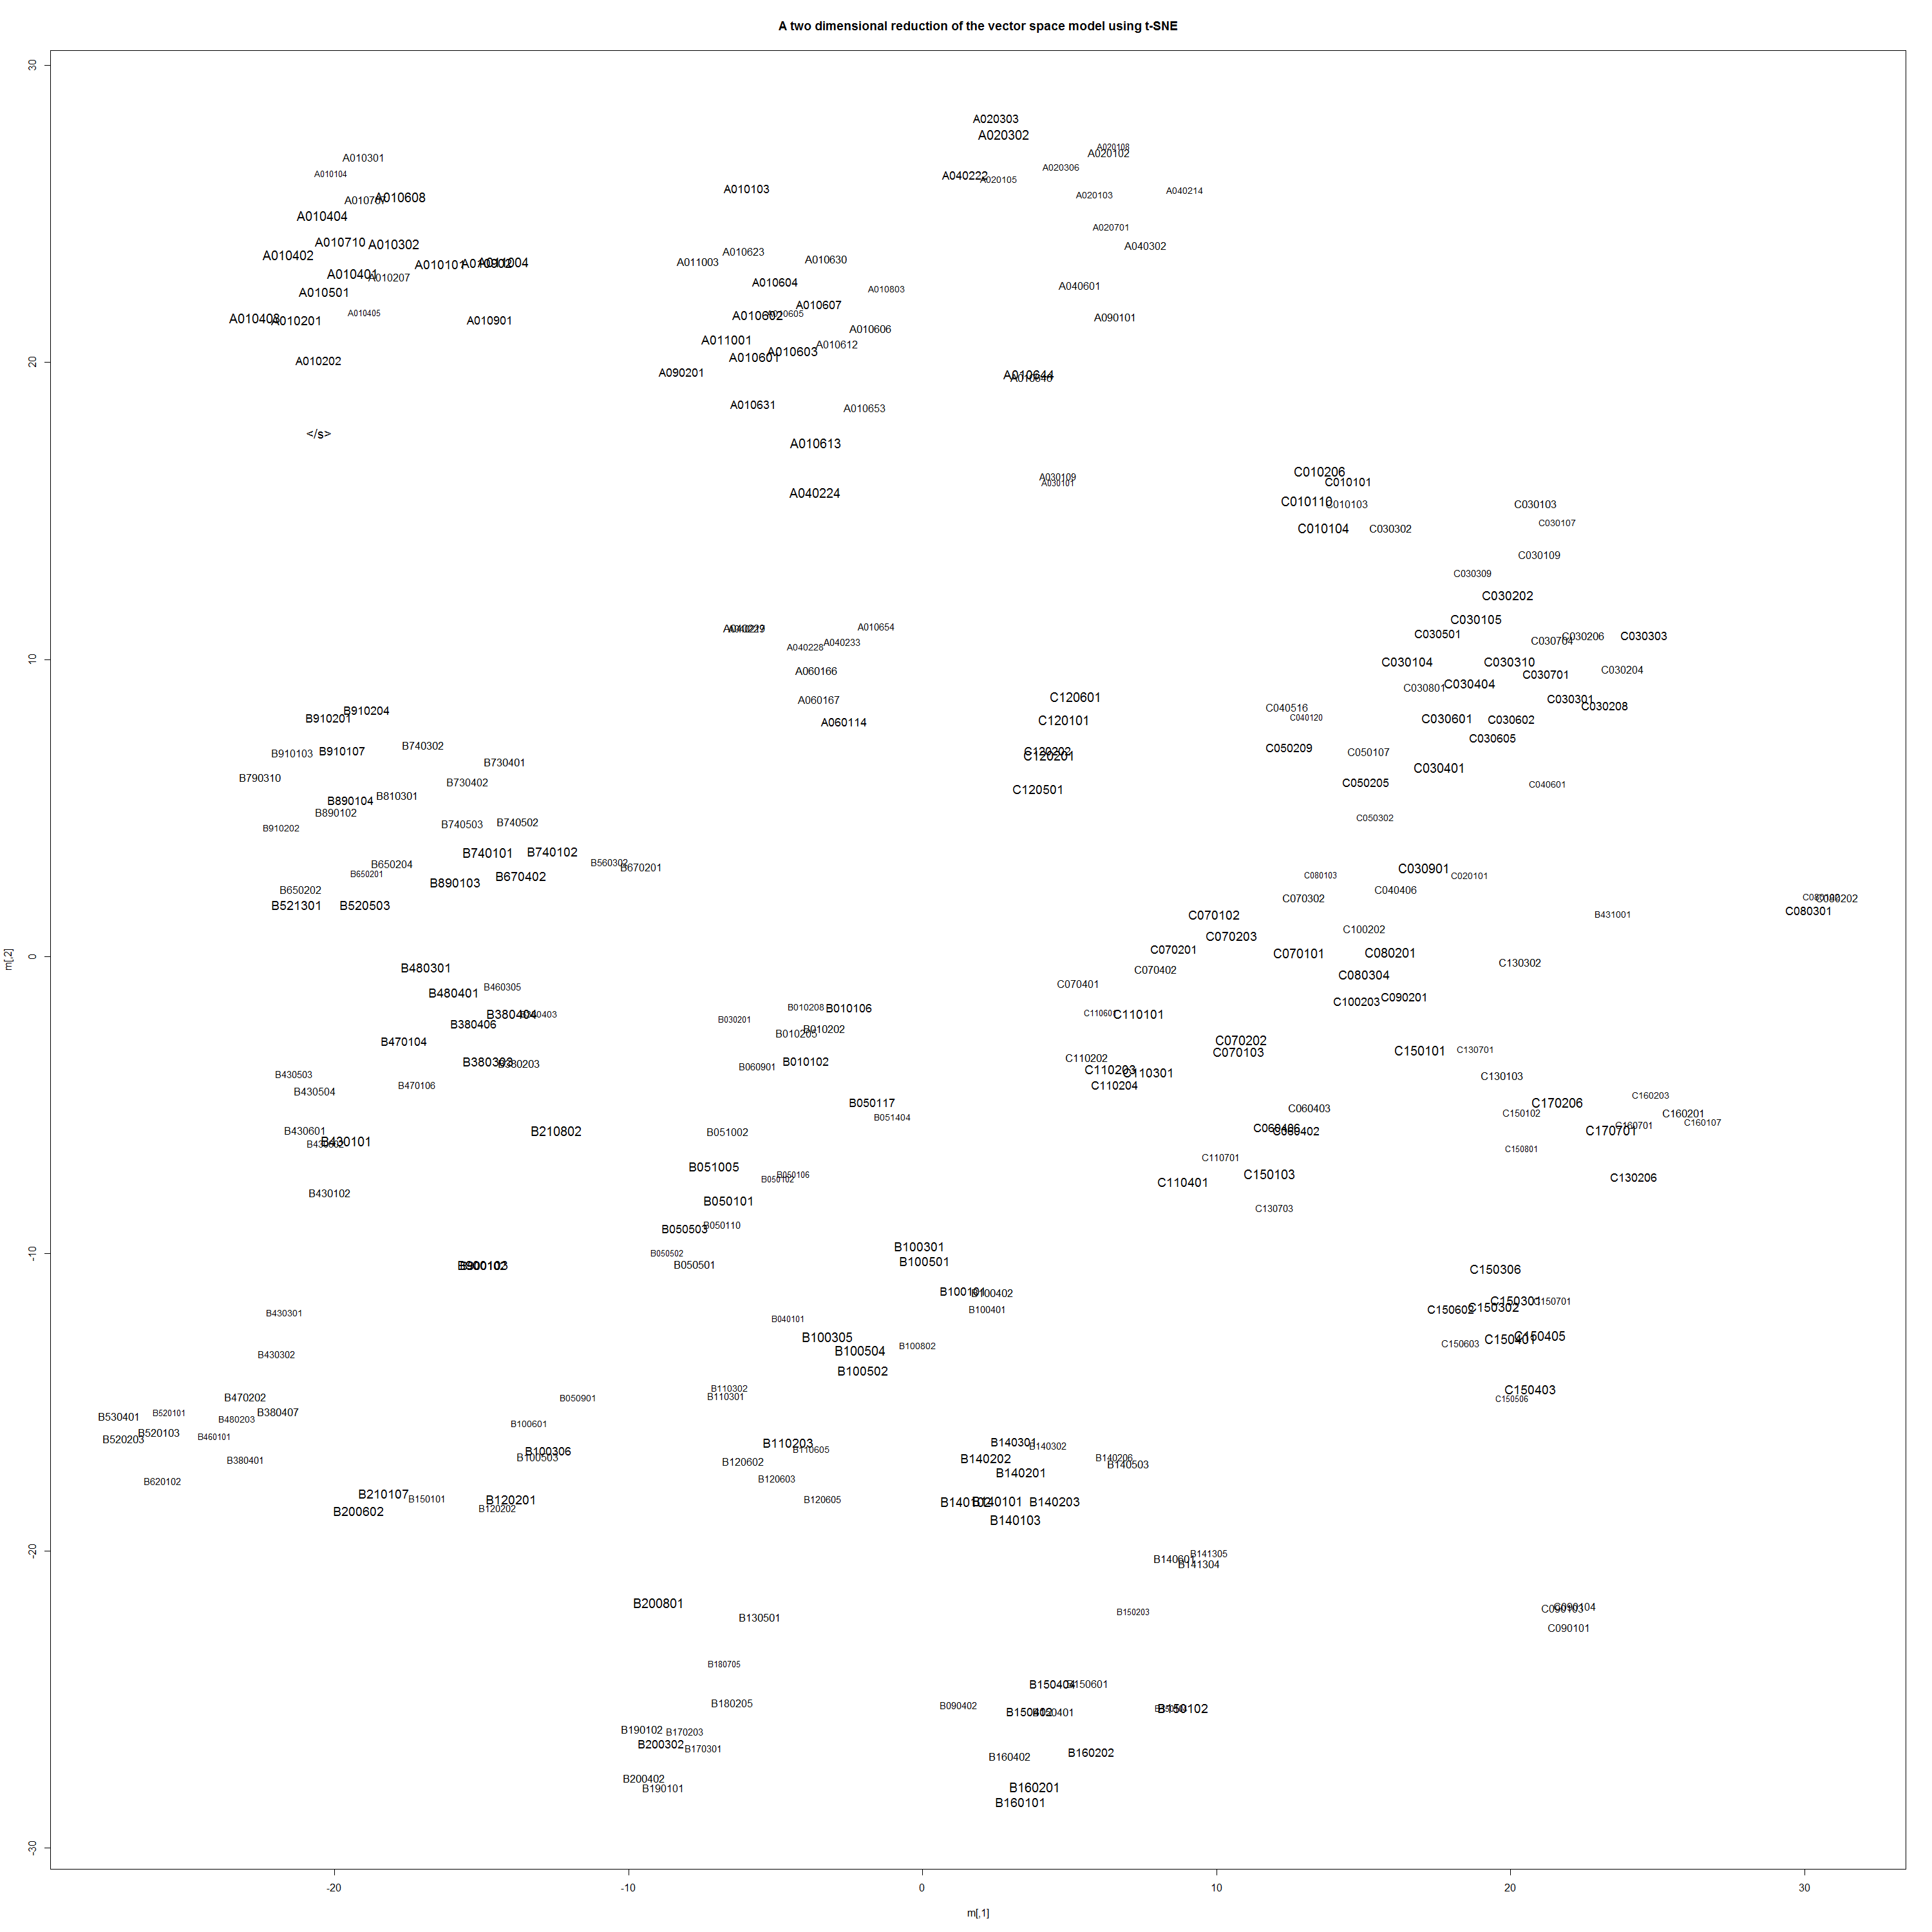
2-2
Word2Vec
공간상 유사한
물품 확인
Word2Vec의 적용방법, 과정
2. 공간상 유사 물품 확인 :
물품별 공간상 거리를 측정하여 유사한 물품 확인
<실제 학습 결과 – 20차원>
햄
일용잡화
일반가공식품
즉석반찬
농산가공
즉석반찬
유제품
수입식품
채소
위생세제
청과
생선
양념육
음료
유기농채소
건과
우육
주류
돈육
A제휴사 물품
대분류가 모두 “01”로 동일
대부분 식품군
<실제 학습 후 – 20차원>

Slide 36
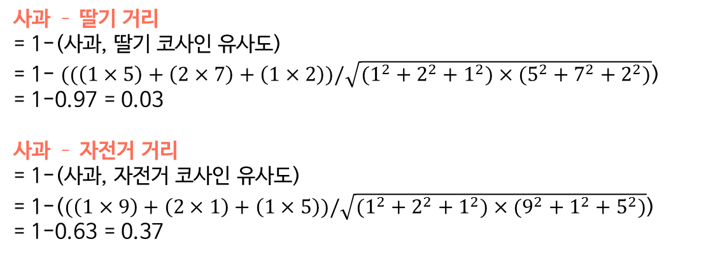
2-2
Word2Vec
공간상 유사한
물품 확인
Word2Vec의 적용방법, 과정
2. 공간상 유사 물품 확인 :
물품별 공간상 거리를 측정하여 유사한 물품 확인
Word2Vec 학습 결과로 물품별 공간상 거리를 측정하여 유사한 물품 확인
사과 – 딸기 거리
= 1-(사과, 딸기 코사인 유사도)
= 1- $((\left(1×5\right)+\left(2×7\right)+\left(1×2\right))/\sqrt{(1^{2}+2^{2}+1^{2})×(5^{2}+7^{2}+2^{2})}$)
= 1-0.97 = 0.03
사과 – 자전거 거리
= 1-(사과, 자전거 코사인 유사도)
= 1-($(\left(1×9\right)+\left(2×1\right)+\left(1×5\right))/\sqrt{(1^{2}+2^{2}+1^{2})×(9^{2}+1^{2}+5^{2})}$)
= 1-0.63 = 0.37
딸기
(5,7,2)
사과
(1,2,1)
자전거
(9,1,5)
<3차원 학습 결과 예시>
사과 - 딸기의 유사도 > 사과 - 자전거의 유사도

Slide 37

2-2
Word2Vec
고객별
물품 추천
좌표계 생성
Word2Vec의 적용방법, 과정
3. 고객별 물품 추천 좌표계 :
고객별 물품 추천 좌표계 생성 → 고객과 물품간 거리 확인
<3차원 추천 좌표계>
나의 점수
사과
PB돼지고기
콜라
복숭아
미국산 돼지고기
이온음료
밤
PB수입소고기
혼합탄산
물품 유사도
중요성
앞서 확인한 유사 물품 활용
고객과 거리가 가까운 물품 추천

Slide 38
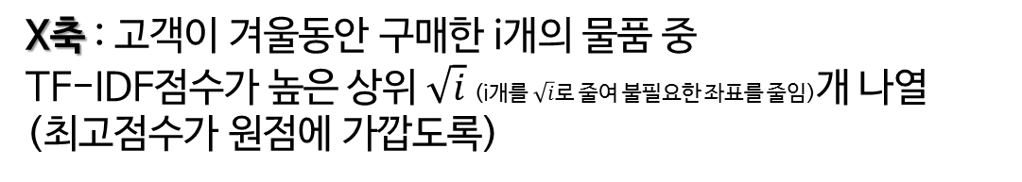
2-2
Word2Vec
고객별
물품 추천
좌표계 생성
Word2Vec의 적용방법, 과정
3. 고객별 물품 추천 좌표계 : X축
최고점수
최저점수
나의 점수
사과
PB돼지고기
콜라
X축 : 고객이 겨울동안 구매한 i개의 물품 중
TF-IDF점수가$높은 상위 \sqrt{i}$(i개를 $\sqrt{i}$로 줄여 불필요한 좌표를 줄임)개 나열
(최고점수가 원점에 가깝도록)

Slide 39
2-2
Word2Vec
고객별
물품 추천
좌표계 생성
Word2Vec의 적용방법, 과정
3. 고객별 물품 추천 좌표계 : Y축
유사↑
Y축 : Word2Vec 알고리즘에 의해 확인한
물품별 공간상 거리를 활용하여
구매한 물품들과 가까운 순서대로 나열
(구매한 물품과 유사할수록 원점에 가깝도록)
사과
복숭아
밤
밤
복숭아
유사↓
사과
물품 유사도
사과, 복숭아의 거리 < 사과, 밤의 거리

Slide 40
2-2
Word2Vec
고객별
물품 추천
좌표계 생성
Word2Vec의 적용방법, 과정
3. 고객별 물품 추천 좌표계 : Z축
중요성↑
복숭아
Z축 : 물품별 TF-IDF 값을 모두 더하여 높은 순서대로 나열
(높은 점수가 원점에 가깝도록)
사과
 | 1번고객 | 2번고객 | 3번고객 | 4번고객 | 5번고객 | 합
사과 | 1 | 9 | 4 | 5 | 3 | 22
복숭아 | 0 | 5 | 10 | 7 | 8 | 30
밤 | 2 | 0 | 9 | 0 | 6 | 17
밤
중요성↓
중요성
<물품 점수 행렬 -물품 x 고객>

Slide 41
2-2
Word2Vec
고객별
물품 추천
좌표계 생성
Word2Vec의 적용방법, 과정
3. 고객별 물품 추천 좌표계 :
고객별 물품 추천 좌표계 생성 → 고객과 물품간 거리 확인
<3차원 추천 좌표계>
나의 점수
사과
PB돼지고기
콜라
나의 점수가 높은 물품과 유사하고, 중요성이 높은 물품 추천
→고객과 가장 거리가 가까운
3가지 물품 추천
복숭아
미국산 돼지고기
이온음료
밤
PB수입소고기
혼합탄산
물품 유사도
중요성
고객과 거리가 가까운 물품 추천

Slide 42
3. 최종 추천 방법

Slide 43
3
최종 추천 방법
물품기반 협업필터링 & Word2Vec 에서 최종 물품 추천
Word2Vec
2
1
3
한 고객에게 총 3개의 물품 추천
물품기반 협업필터링과 Word2Vec 모두에게 나온 추천물품
물품기반 협업필터링에서만 나온, 높은 점수의 물품
Word2Vec에서만 나온, 고객과 거리가 가까운 물품
물품기반 협업필터링과 Word2Vec 에서 공통된 부분이 없다면,
더 높은 정답률을 가졌던 Word2Vec(66%) 에서 두개, 물품기반 협업필터링(51%) 에서 하나 추천
물품기반 협업필터링

Slide 44
4. R package

Slide 45
4
R package
R 에서 사용한 package
data.table
“구매상품TR” 과 같이 용량이 큰 데이터를 불러오기 위해 사용한 패키지
complier
반복문의 실행 속도를 빠르게 하기 위해 사용한 패키지
stringr
문자열 처리를 위해 사용한 패키지
microbenchmark
function이 다 실행 되는데 시간이 얼마나 걸리는지 알려주는 패키지
ggplot2, rgl
시각화를 위해 사용한 패키지
devtools
git-hub 에서 wordVectors 패키지를 다운받을 수 있도록 도와주는 패키지
wordVectors
Word2Vec 알고리즘에 사용한 패키지

Slide 46

감사합니다
감사합니다

